Slide 1
ElasticSearch
Fırat oltulu / EXPERT SOFTWARE DEVELOPER

Slide 2
Apache Lucene
ElasticSearch en temelinde, Apache Lucene teknolojisi üzerine kuruludur.
Apache Lucene Yüksek Performansa sahip bir FullText ( Metin ) arama teknolojidir.
Özellikle, Uygulamaların arama ihtiyaçları için tasarlanmış, cross/platform olması sebebiyle hızlı bir şekilde kullanımı yaygınlaşmıştır.
Java ile yazılmıştır.
Diğer dil ailelerine de topluluklar tarafında çevrilmiştir.
Açık kaynak dağıtıma sahiptir.

Slide 3
ElasticSearch Nedir
Elasticsearch, Apache Lucene üzerinde geliştirilmiş açık kaynak kodlu, RESTful, dağıtılmış arama ve analitik altyapısıdır. Elasticsearch, yayımlandığı 2010 yılından itibaren en popüler arama altyapısı haline gelmiştir ve genellikle günlük kütük ( log ) analitiği, tam metin arama, güvenlik zekası, iş analitiği ve operasyonel zeka kullanım örnekleri için tercih edilmektedir.

Slide 4
Nerelerde kullanabilirim
Uygulama içi aramaları
Web site aramaları
Kurumsal aramalarda
Uygulama günlüğü ve günlük analizin de
Metrik hesaplama, raporlama ( Kibana )
Uygulama performans izlemelerinde
Coğrafi veri analizi ve görüntüleme
İş analitiğinde

Slide 5
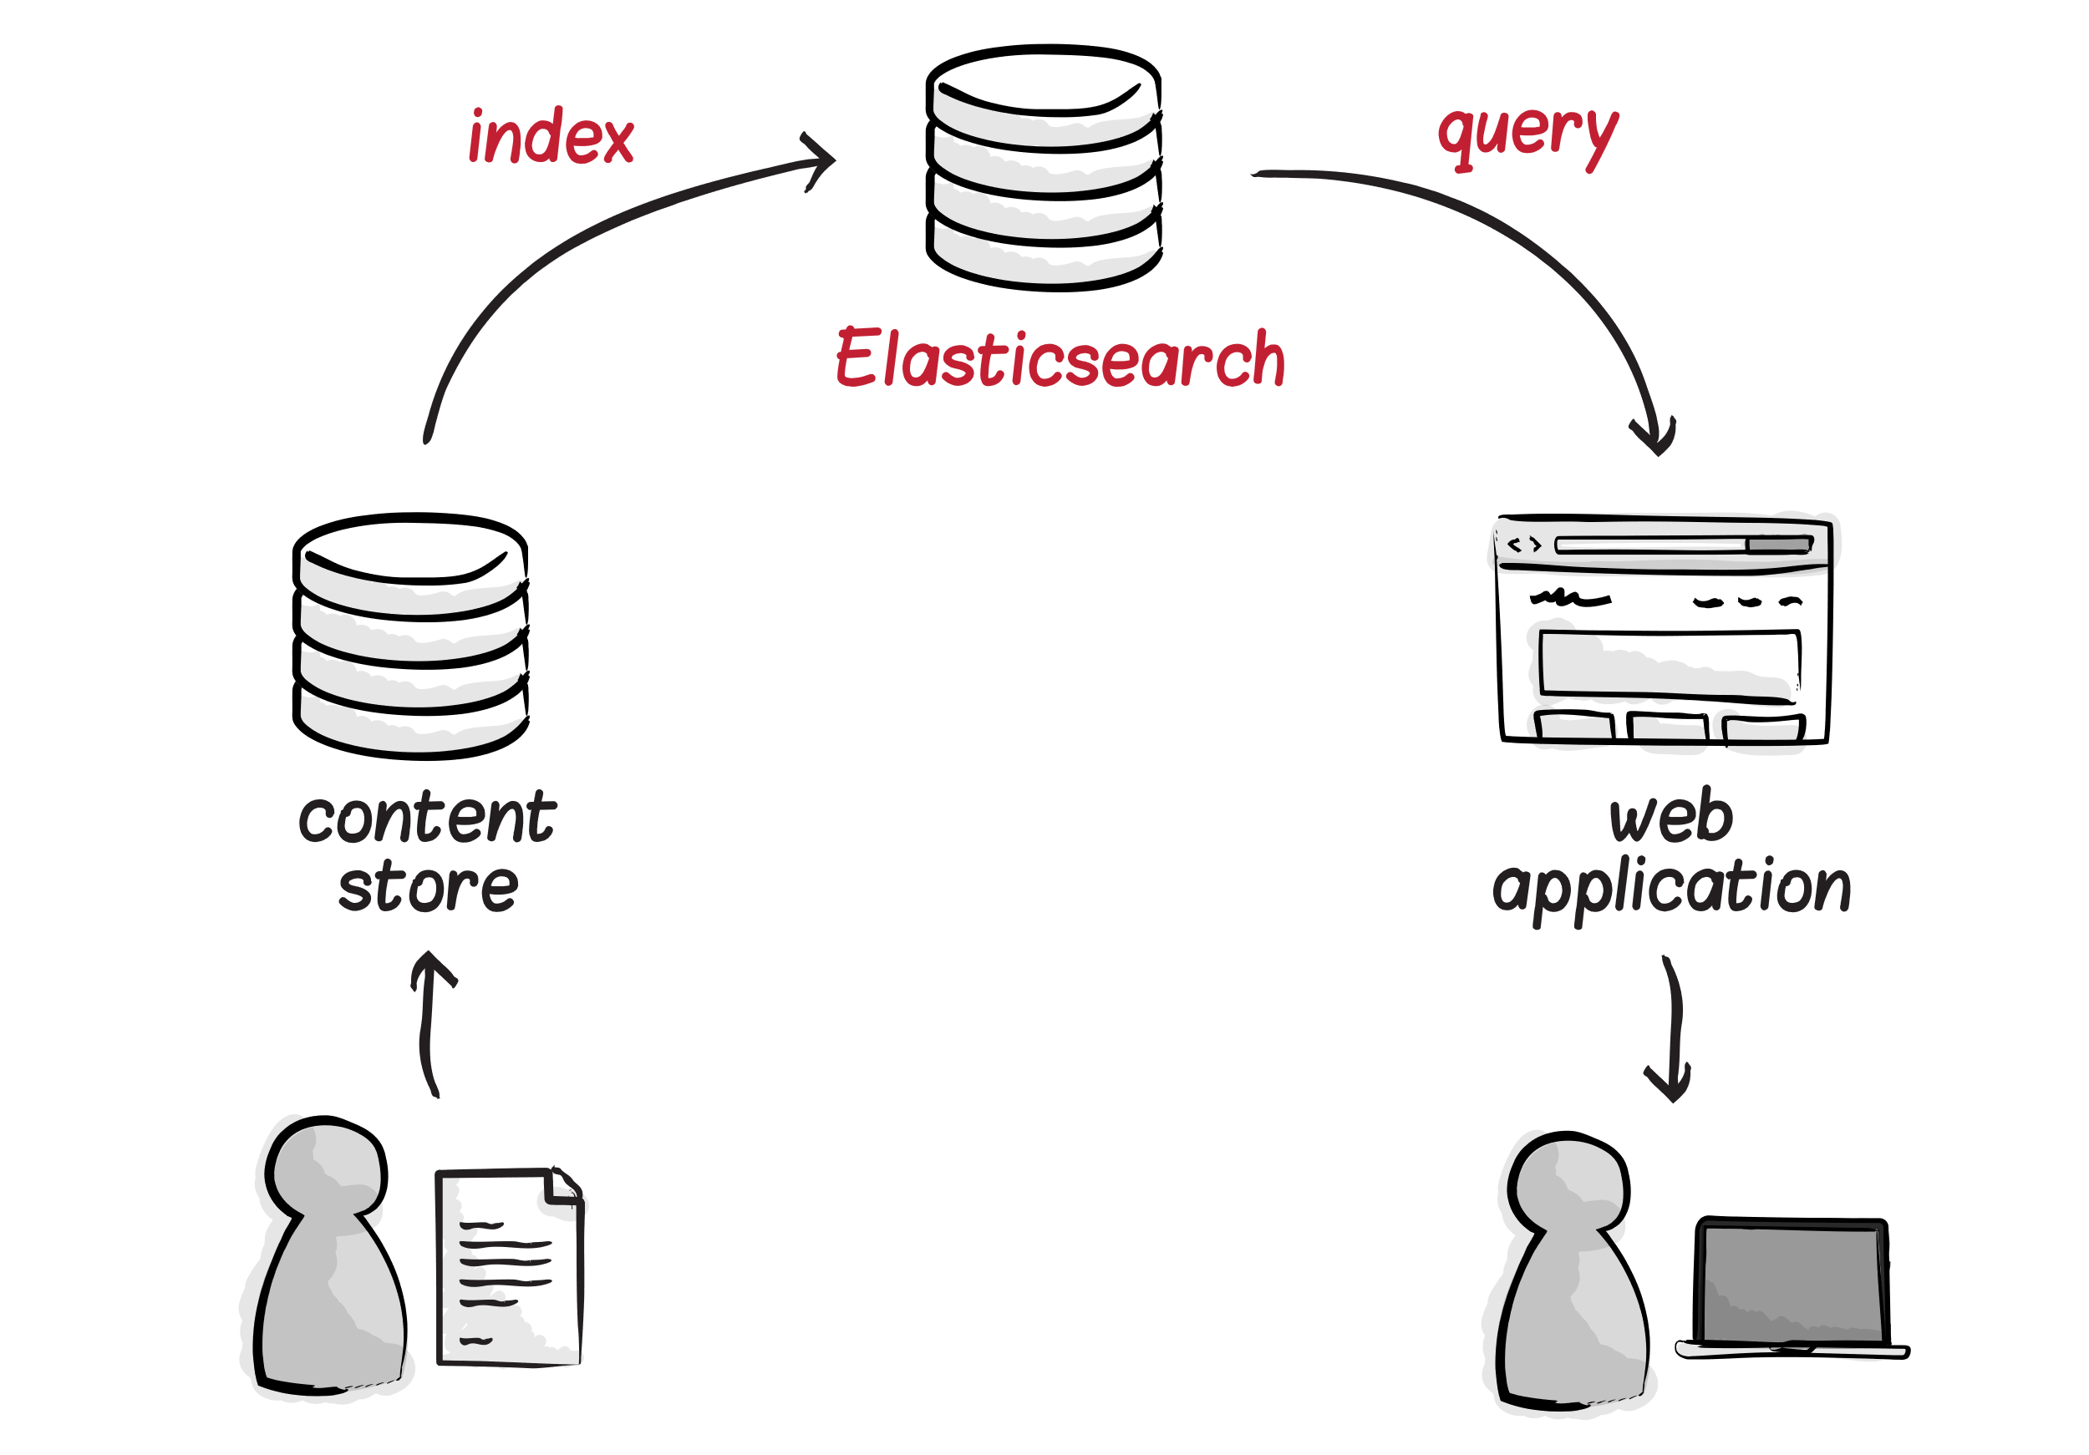
Nasıl Çalışır
Ham veriler, günlükler, sistem ölçümleri ve web uygulamaları da dahil olmak üzere çeşitli kaynaklardan verilere Elasticsearch’e gönderilir.
Elasticsearch gelen bu verileri kayıt ve kendine anlayacağı biçime çevirir saklar. Kullanıcılar çeşitli sorgular kullanarak kayıtlı verilere erişir.

Slide 6
Avantajları
Hızlı sonuçlar elde etme
Yüksek Performans
Ücretsiz Araçlar ve Eklentiler
Kolay Uygulama geliştirme
RDBMS ( SqlServer,Oracle,vb.) veritabanlarına göre daha hızlı sonuçlar

Slide 7
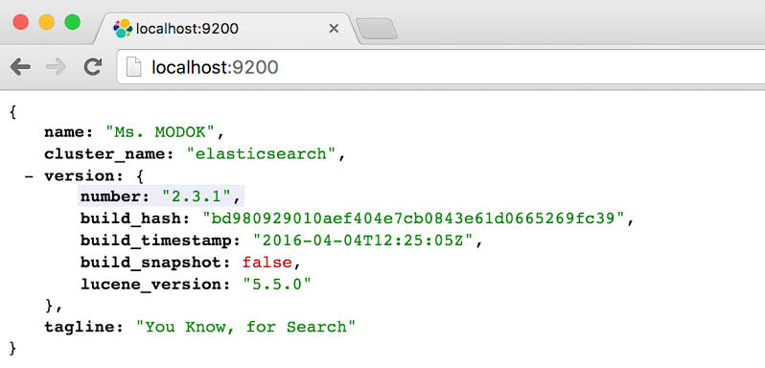

ElasticSearch Kurulumu
Elasticsearch Kurulum için elastic.co adresinden en son sürümü indirelim https://www.elastic.co/downloads/elasticsearch
İndirdiğimiz sıkıştırılmış kurulum dosyasını kurmak istediğimiz sürücüye çıkartalım
Çıkardığımız klasör içinde yer alan config/elasticsearch.yml dosyasını düzenleyelim,
path.data ve path.logs verileri tutmak istediğimiz klasörlerin konumunu belirtip dosyayı kaydedelim
Adres çubuğuna cmd yazalım ve CD / Bin yazıp entere basalım, ardından elasticsearch.bat satırını yazıp enter tuşuna basalım.
Görsel deki gibi bir browser üzerinden http//localhost:9200 çalıştığını test edelim
Kurulum
VS Kurulum

Slide 8
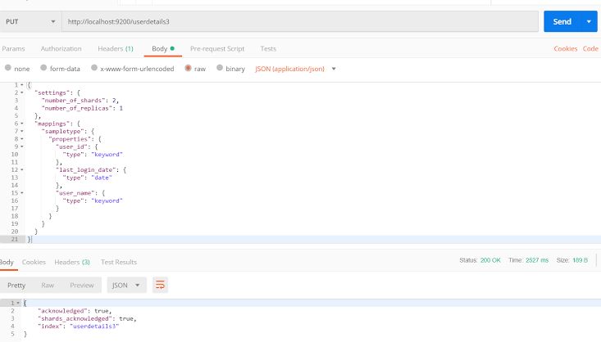
İndex Oluşturma
Elasticsearch'teki en büyük veri birimi olan İndexler, dokümanların tutulduğu havuz olarak düşünebiliriz.
ES 6. versiyonuna kadar, bilindik veri tabanlarındaki gibi veri tabanı olarak düşünebilirdik fakat 7 versiyonu ile artık böyle düşünemiyoruz.
Örnek görsel olduğu gibi düşük seviye iletişim de standart HTTP üzerinden index oluşturulabilirken.
Popüler programlama dilleri için ES sunduğu bir takım yardım kütüphaneleri var.

Slide 9
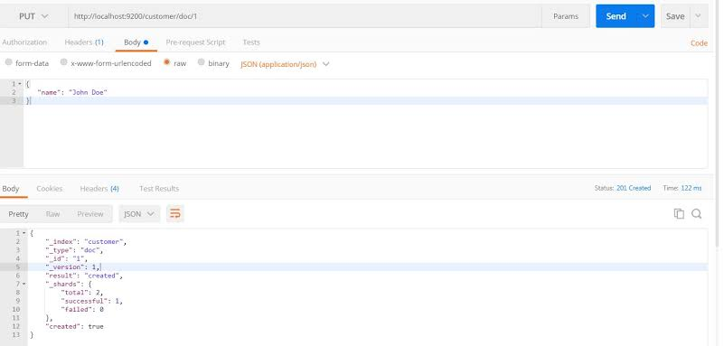
İndex’e bir döküman ekleme
Dökümanlar bizim için aranabilir veri demektir.
Dökümanlar üzerinde aşağıdaki işlemi yapabilirsiniz.
Kayıt
Silme
Arama
Örnek’de customer/doc/1 HTTP Put yapıldığı görülmektedir. Burada müşteri indexine bir veri ekleniyor ve bunu temsil eden urlnin son öbeğinde 1 olarak verilmiş. Bu ifade dökümanın bir kimliği olduğu ve bunun 1 olduğu belirtilmiş. Verilmeseydi ES kendi oto-gen bir kimlik ataması yapacaktı

Slide 10
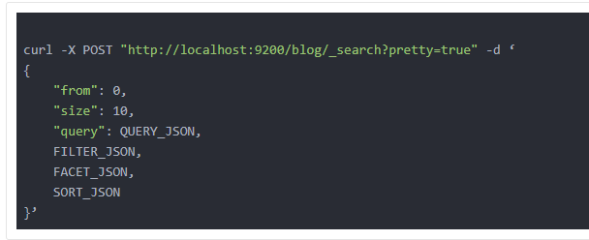
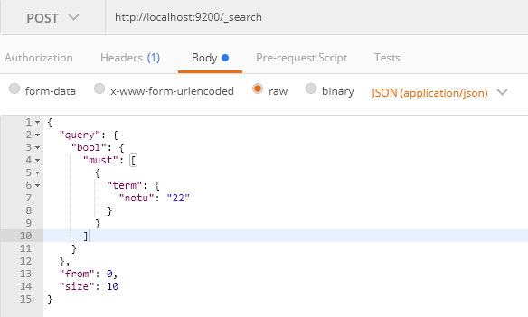
İndex’e üzerinde doküman arama
Query DSL, Elasticsearch’ün arama söz dizimi biçimidir. Elasticsearch bu söz biçimini Lucene söz dizimine çevirip gerekli sonuçları alıp size getirmektedir.
Lucene’ye ait temel sorgular kullanılabilirken, ayrıca size karmaşık sorgular da yapabilme olanağı sunmaktadır.
Kabaca bir sorgunun ana yapısı soldaki gibidir
Sağda ki sorgu şunu ifade etmektedir, Notu alanı içinde değeri 22 ile uyuşan kayıtları getir.

Slide 11
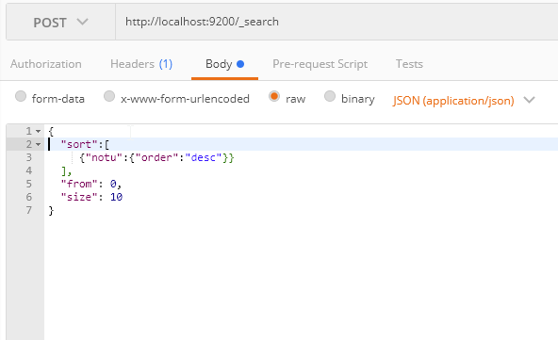
İndex’e üzerinde doküman sıralama
Query DSL, Sort dizininde sıralanmak istenen alan adı ve sıralama biçimi yazılır.
ElasticSearch sıralama işlemi, ram ’de ciddi maliyet oluşturmaktadır.
Özellikle iç içe sıralama işleminde .

Slide 12
TURKCELL ’ deki deneyimlerimiz
2014 yılından beri kullanmaktayız.
Anlık 2000 kullanıcı 500gb veri üzerinde sorgulama ve sıralama işlemleri yapmaktadır.
Uygulamamızın bel kemiğini oluşturmaktadır, SQLServer’ın yetersiz olduğu noktalar ’da ElasticSearch performansı ile bir çok düğüm olmuş problemleri çözdük.
Uygulamamıza ait loğlarımızı da ( geliştiriciler için olmazsa olmaz ) ElasticSearch üzerin de tutarak geçmişe dönük canlı ortam ’da problemleri daha iyi analiz etme ve çözüm getirmek noktasın ’da faydasını gördük.

Slide 13
Teşekkürler
Fırat oltulu
EXPERT SOFTWARE DEVELOPER
@gıthub/firatoltulu

